Slide 1
საქართველო ტუბერკულოზთან დაკავშირებული სამედიცინო მომსახურების მიწოდების მოდელი
2017 წლის 2 ივნისი

Slide 2
ქვეყნის გასათვალისწინებელი ძირითადი მახასიათებლები და სისტემური ფაქტორები
სამედიცინო მომსახურება დეცენტრალიზებულია და უპირატესად კერძო პროვაიდერების მიერ ხორციელდება.
მთავრობა/შჯსდ სამინისტროს შეზღუდული გავლენა აქვს კერძო პროვაიდერებზე.
კლინიკების მფლობელებთან სერვისის მიწოდების თაობაზე ამჟამად არსებული ხელშეკრულებების ვადა თავდება 2018 წლის ბოლოს (?).
საყოველთაო ჯანდაცვის პროგრამა სათანადოდ არ მოიცავს ტუბერკულოზთან დაკავშირებულ სამედიცინო მომსახურებას.
ტუბერკულოზის სწრაფი მოლეკულური ტესტირების (Xpert MTB/RIF) შესაძლებლობა ჩნდება პერიოფერიუ;ლ დონეზე.
საჭიროა ახალი წამლების პროგრამული გამოყენება და მკურნალობის მოკლე კურსის დანერგვა.
სპეციალიზებული ტუბსამსახურების ადამიანურ რესურსებთან (ექიმი-ფთიზიატრები) დაკავშირებული მწვავე პრობლემები რეაგირებას მოითხოვს.
ტუბერკულოზის და ფილტვის დაავადებათა ეროვნულ ცენტრს არ შეუძლია ქვეყნის მასშტაბით პროგრამის მონიტორინგის და ზედამხედველობის ფუნქციის ეფექტურად შესრულება არასაკმარისო შესაძლებლობების და სტატუსის გამო.
ზედამხედველობა და კოორდინაცია რეგიონულ დონეზე სუსტია.
ტუბერკულოზის გარე დაფინანსება მცირდება. ქვეყანამ უნდა უზრუნველყოს მისი სწრაფი და ეფექტური ჩანაცვლება.

Slide 3
ამბულატორიული ტუბერთეულების რაოდენობა და პერსონალი პროვაიდერი ორგანიზაციის მიხედვით
 | ტბ ერთეული | ექიმი | ექთანი | სულ პერსონალი
ევექსი (უნიმედის ჩათვლით) | 18 | 17 | 19 | 37
ჯეოჰოსპიტალსი | 10 | 10 | 12 | 22
მედალფა | 4 | 4 | 5 | 9
არქიმედე | 2 | 2 | 2 | 4
ალიანს მედსერვისი | 2 | 1 | 2 | 3
ახალი სამედიცინო ცენტრი | 2 | 1 | 2 | 3
სხვა კერძო პროვაიდერები(თითო) | 11 | 30 | 37 | 67
სულ კერძო პროვაიდერები | 49 | 65 | 79 | 144
რეგიონული ჯანდაცვის ცენტრები | 10 | 10 | 10 | 20
ტფდეც | 1 | 9 | 68 | 77
სხვა სახელმწიფო პროვაიდერები (თითო) | 7 | 22 | 17 | 39
სულ სახელმწიფო პროვაიდერები | 19 | 41 | 95 | 136
სულ | 67 | 106 | 174 | 280

Slide 4
დასაქმებული ფთიზიატრების ასაკი (ამბულატორიული სამსახურები, სამოქალაქო სექტორი) (სრული ასაკი ანალიზის დროს – 31.03.2017)
 | რეგიონები | თბილისი | სულ
რესპონდენტთა რაოდენობა | 83 | 23 | 106
მინ-მაქს | 37 – 83 | 40 – 67 | 37 – 83
მედიანა | 58 | 55 | 58
საშუალო ± სდ | 58.8 ± 9.8 | 55.3 ± 7.3 | 58.0 ± 9.4

Slide 5
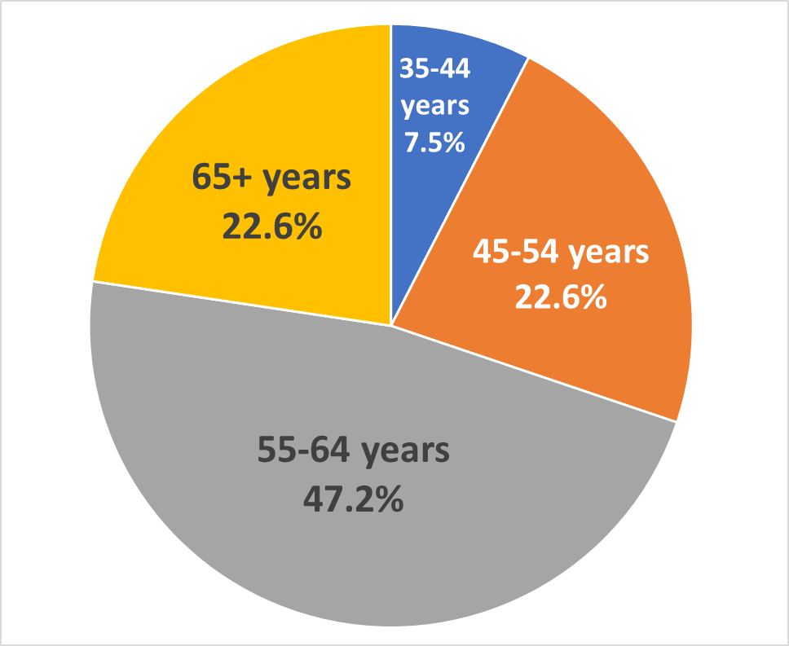
დასაქმებული ფთიზიატრების ასაკი (ამბულატორიული სამსახურები, სამოქალაქო სექტორი) (სრული ასაკი ანალიზის დროს – 31.03.2017)
თბილისი
რეგიონები
სულ
სულ, დასაქმებული ფთიზიატრების 69.8% წინა-საპენსიო და საპენსიო ასაკშია (≥ 55 წელს); რეგიონებში – 73.5%, თბილისში – 56.5%

Slide 6
ადამიანთა რესურსებთან დაკავშირებით მოქმედებისთვის მაღალი პრიორიტეტის რეგიონები (ექიმების ასაკი 55+ ანალიზის დროისთვის– 31.03.2017)
1 | ხულო | 15 | ხულო | 23 | ზესტაფონი
2 | ნინოწმინდა | 16 | ნინოწმინდა | 24 | ყვარელი
3 | ლენტეხი | 17 | ლენტეხი | 25 | თელავი
4 | კასპი | 18 | კასპი | 26 | გორი
5 | ვანი | 19 | ვანი | 27 | ხარაგაული
6 | ცაგერი | 20 | ცაგერი | 28 | წყალტუბო
7 | ლანჩხუთი | 21 | ლანჩხუთი | 29 | აბაშა
8 | ლაგოდეხი | 22 | ლაგოდეხი | 30 | ადიგენი
9 | მარნეული |  |  | 31 | ჭიათურა
10 | ბაღდათი |  |  | 32 | საჩხერე
11 | ხობი |  |  | 33 | სენაკი
12 | წალენჯიხა |  |  | 34 | ბორჯომი
13 | დმანისი |  |  | 35 | დედოფლისწყარო
14 | ჩხოროწყუ |  |  | 36 | სიღნაღი
 |  |  |  | 37 | ახალგორი
 |  |  |  | 38 | ახალქალაქი
 |  |  |  | 39 | ტყიბული
 |  |  |  | 40 | გურჯაანი
 |  |  |  | 41 | ხაშური
65+ წელი
60-64 წელი
55-59 წელი
სასწრაფო ქმედებაა საჭირო 67 დან 49 ტუბ ერთელში (73%):
8-ს ამჟამად არ ჰყავს ფთიზიატრი და 41 ზემოთ მოცემულ ცხრილში

Slide 7
ფთიზიატრების ყოველთვიური ხელფასი, ბრუტო (ლარი) (ამულატორიული სამსახურები, სამოქალაქო სექტორი)
 | რეგიონები | თბილისი | სულ
რესპონდენტთა რაოდენობა | 76 | 22 | 98
მინ-მაქს | 300 – 1,100 | 280 – 1,200 | 280 – 1,200
მედიანა | 373 | 794.5 | 398
საშუალო ± სდ | 445.7 ± 145.1 | 719.2 ± 238.9 | 507.1 ± 204.4
40 ფთიზიატრი (ვალიდური პასუხის 40.8%; 38 რეგიონებიდან (50.0%) და 2 თბილისიდან) მიუთითებს , რომ იღებს მინიმალურ ხელფასს , ბრუტო (360 ლარი) ან ნაკლებს

Slide 8
ფთიზიატრების ყოველთვიური ხელფასი, ნეტო (ლარი) (ამულატორიული სამსახურები, სამოქალაქო სექტორი)
 | რეგიონები | თბილისი | სულ
რესპონდენტთა რაოდენობა | 76 | 22 | 98
მინ-მაქს | 240 – 880 | 224 – 960 | 224 – 960
მედიანა | 309.5 | 632 | 338.4
საშუალო ± სდ | 363.8 ± 116.1 | 573.8 ± 192.2 | 410.9 ± 161.8
35 ფთიზიატრი (ვალიდური პასუხის 35.7%; 33 რეგიონებიდან (43.4%) და 2 თბილისიდან) მიუთითებს , რომ იღებს მინიმალურ ხელფასს , ნეტო (288 ლარი) ან ნაკლებს

Slide 9
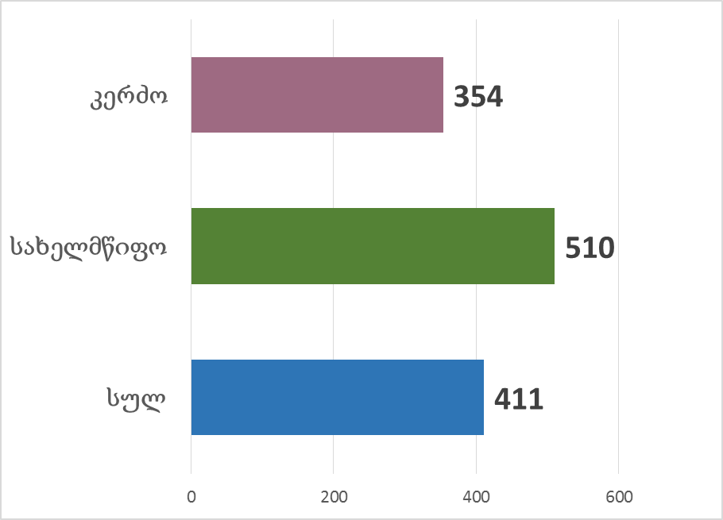
საშუალო ყოველთვიური ხელფასი , ექიმი-ფთიზიატრები, პროვაიდერი ორგანიზაციის საკუთრების ფორმის მიხედვით (ლარი)
ბრუტო
ნეტო

Slide 10
რა ძირითად კითხვებს უნდა ვუპასუხოთ ტუბერკულოზთან დაკავშირებული სამედიცინო მომსახურების მოდელის შემუშავებისას?
რა ინტერვენციებია საჭირო? რა
რა შენატანებია საჭირო ამ ინტერვენციების განსახორციელებლად? როგორ
რომელ ორგანიზაციებში უნდა განხორციელდეს ეს ინტერვენციები? სად
ვინ განახორციელებს ამ ინტერვენციებს? ვინ
რა ეღირება ეს და როგორია გადახდის მეთოდები? რამდენი
ვინ გადაიხდის? ვის მიერ
როგორ უნდა მოხდეს მთლიანად სისტემის მართვა?

Slide 11
როგორია დიაგნოსტიკის და მკურნალობის ძირითადი ეტაპები?
ნაბიჯი 0. სიმპტომური პაციენტის მიმართვა სამედიცინო დახმარებისთვის
ნაბიჯი 1. ტუბერკულოზის სიმპტომების და ნიშნების სკრინინგი
ნაბიჯი 2. აქტიური ტუბერკულოზის კლინიკური და ბაქტერიოლოგიური შეფასება
ნაბიჯი 3. ტუბერკულოზის და წამლისადმი რეზისტენტობის სრული ბაქტერიოლოგიური შეფასება
ნაბიჯი 4. ამბულატორიული და სტაციონარული მკურნალობა და მეთვალყურეობა

Slide 12
ნაბიჯი 1. ტუბერკულოზის სიმპტომების და ნიშნების სკრინინგი
რა | პაციენტის ანამნეზი ზოგადი გასინჯვა რეფერალი დიაგნოსტიკისთვის
როგორ | ზოგადი პრაქტიკის ექიმი
სად | პჯდ დაწესებულება ზოგადი პროფილის ამბულატორიული დაწესებულება
ვინ | სოფლის ექიმი ქალაქში სამედიცინო ცენტრის ექიმი
რამდენი | კაპიტაცია
ვის მიერ | საყოველთაო ჯანდაცვის პროგრამა

Slide 13
ნაბიჯი 2. აქტიური ტუბერკულოზის კლინიკური და ბაქტერიოლოგიური დიაგნოსტიკა
რა | პაციენტის ანამნეზი - კლინიკურ ლაბორატორიეული გამოკვლევა ზოგადი გასინჯვა - სწრაფი ტესტი აივ-ზე სწრაფი ტესტი მგრძნობელობაზე (MTB და RR) - ნახველის გაგზავნა გულმკერდის რენტგენოგრაფია - პაციენტის რეფერალი დიფ. დიაგნოზისთვის
როგორ | ექიმი ფთიზიატრი - რენტგენოგრაფი Xpert MTB/RIF ტექნოლოგია - კლინიკური ლაბორატორია
სად | ზოგადი პროფილის ამბულატორიული დაწესებულება სპეციალიზებული ტუბ დაწესებულება
ვინ | „ტუბერკულოზის სპეციალისტი“ (ფტიზიატრი; პულმონოლოგი; სხვა სპეციალობის ექიმები, რომლებმაც გაიარეს ტრენინგი ფთიზიატრიაში) ექთნები
რამდენი | კორექტირებული კაპიტაცია დიაგნოსტიკის მიზნით ვიზიტების რაოდენობის მიხედვით
ვის მიერ | საყოველთაო ჯანდაცვის პროგრამა

Slide 14
ნაბიჯი 3. სრული ბაქტერიოლოგიური გამოკვლევა ტუბერკულოზის და რეზისტენტობის დასადგენად
რა | ნაცხის მიკროსკოპია - შტამის იდენტიფიკაცია სწრაფი ტესტი მგრძნობელობაზე (MTB და RR) - მგრძნობელობა პირველი და მეორე რიგის წამლებზე შტამის გამოყოფა (კულტურა)
როგორ | ტბ ლაბორანტი - ავტომატიზებული MGIT ტექნოლოგია Xpert MTB/RIF ტექნოლოგია - LPA ტექნოლოგია კულტურა და DST მყარ ნიადაგზე - ზოგადი ლაბორატორიული აღჭურვილობა
სად | ტბ რეფერენს ლაბორატორია
ვინ | ექიმი ლაბორანტები (ბაქტერიოლოგები) ლაბორანტები
რამდენი | გლობალური ბიუჯეტი ტესტების რეოდენობის მიხედვით
ვის მიერ | სახელმწიფო ბიუჯეტი/ დკსჯეც (ვერტიკალური პროგრამა)

Slide 15
ნაბიჯი 4ა. ამბულატორიული მკურნალობა და მეთვალყურეობა
რა | პაციენტის ანამნეზი, ზოგადი გასინჯვა - წამლის გვერდითი მოვლენების მართვა კლინიკურ ლაბორატორიული კვლევა - თანმხლები დაავადებების მკურნალობა (მ.შ. აივ) კლინიკურ ინსტრუმენტული კვლევა - კონსულტაცია და პაციენტის მხარდაჭერა მკურნალობა
როგორ | ექიმი - ტბ სპეციალისტი - ექთნები სხვა სპეციალობის ექიმები - გულმკერდის რენტგენოგრაფია და სხვა ტექნოლოგიები ზოგადი პრაქტიკის ექიმები - კლინიკური ლაბორატორია
სად | სპეციალიზებული ტბ დაწესებულება - პგდ დაწესებულება ზოგადი პროფილის ამბულატორიული დაწესებულება
ვინ | ტბ სპეციალისტები (ფთიზიატრები, პულმონოლოგები; სხვა სპეციალობის ექიმები, რომლებსაც გავლილი აქვთ ტრენინგი ტუბერკულოზში) სხვა სპეციალობის ექიმები სოფლის ექიმები და ექთნები ქალაქში სამედიცინო ცენტრების ექიმები და ექთნები
რამდენი | კორექტირებული კაპიტაცია - შემთხვევების რაოდენობის მიხედვით ვიზიტების რაოდენობის მიხედვით
ვის მიერ | საყოველთაო ჯანდაცვის პროგრამა

Slide 16
ნაბიჯი 4ბ. სტაციონარული მკურნალობა
რა | პაციენტის ანამნეზი, ზოგადი გასინჯვა - ქირურგიული მკურნალობა კლინიკურ ლაბორატორიული კვლევა - წამლის გვერდითი მოვლენების მართვა კლინიკურ ინსტრუმენტული კვლევა - თანმხლები დაავადებების მკურნალობა (მ.შ. აივ) მკურნალობა - კონსულტაცია და პაციენტის მხარდაჭერა
როგორ | ექიმი - „ტბ სპეციალისტი“ - რენტგენოგრაფია, სხვა დიაგნოსტიკური ტესტები სხვა სპეციალობის ექიმები - ქირურგია, ანესთეზია და ინტენსიური დახმარება ექთნები და დამხმარე პერსონალი - კლინიკური ლაბორატორია ინფრასტრუქტურა, ინფექციის კონტროლი
სად | სპეციალიზებული ტუბ საავადმყოფოები
ვინ | ტბ სპეციალისტები (ფთიზიატრები, პულმონოლოგები) - ექთნები სხვა სპეციალობის ექიმები - დამხმარე პერსონალი
რამდენი | გლობალური ბიუჯეტი შემთხვევების მიხედვით შემთხვევების მიხედვით, კორექტირებული დიაგნოზის შესაბამისად
ვის მიერ | საყოველთაო ჯანდაცვის პროგრამა სახელმწიფო ბიუჯეტი (ვერტიკალური პროგრამა)

Slide 17
ტუბერკულოზის ეროვნული პროგრამის რომელი სხვა კომპონენტები უნდა იყოს გათვალისწინებული?
აქტიური ტუბერკულოზის სკრინინგი/შემთხვევების აქტიური გამოვლენა (ტუბერკულოზით დაავადებულთა კონტაქტები და სხვა ჯგუფები);
ლატენტური ტუბერკულოზური ინფექციის მართვა;
ტბ/აივ (და ტბ/ჰეპ C) კოინფექციის მართვა;
ფარმაკოზედამხედველობა;
დამყოლობის დახმარება;
ინფორმაცია, განათლება და კომუნიკაცია (ზოგადი მოსახლეობისთვის და სპეციალური სამიზნე ჯგუფებისთვის);
ტუბერკულოზის კონტროლი პენიტენციურ სისტემაში;
სხვა განსაკუთრებული მოსახლეობა და მაღალი რისკის ჯგუფები;
კლინიკური და ოპერაციული კვლევა.

Slide 18
სავარაუდო ტბ შემთხვევების და კონტაქტების რაოდენობა 1 ტბ დაავადებულზე (ყველა შემთხვევა) საქართველოში, 2011-2015 (სამოქალაქო სექტორი)

Slide 19
რეგიონების „რანჟირება“ ტბ გამოვლენის გაუმჯობესების საჭიროების მიხედვით, 2015
შენიშვნა: 1. თბილისის გარდა
2. რაც უფრო მაღალია ქულა, მით უფრო უარესია გამოვლენა

Slide 20
რაიონების „რანჟირება“ ტბ გამოვლენის გაუმჯობესების საჭიროების მიხედვით, 2015
შენიშვნა:
1. არ მოიცავს თბილისს და რაიონებს, სადაც მოსახლეობა < 20,000
2. რაც უფრო მაღალია ქულა, მით უფრო უარესია გამოვლენა

